Slide 1
Математическая викторина 9-10 классы
Методическая разработка
учителя математики
Школы № 29 г. Балашихи
Кондаковой М.Н.

Slide 2
Вопрос №1.
Именно этот учёный сумел измерить высоту пирамиды в Египте, сопоставив её величину с размерами тени, которую она отбрасывала.
А. Фалес
Б. Пифагор
В. Эвклид
Г. Архимед

Slide 3
Вопрос №2.
Об этой науке Цицерон сказал:
« Греки изучали её, чтобы познать мир, а римляне- чтобы измерить земельные участки».
А. физика
Б. химия
В. астрономия Г. геометрия

Slide 4
Вопрос № 3.
О труде этого древнегреческого учёного «Элементы» говорят. Что он оставался непревзойденным дольше, чем какая-либо другая книга, за исключением Библии. Назовите его.
А. Фалес
Б. Пифагор
В. Эвклид
Г. Архимед

Slide 5
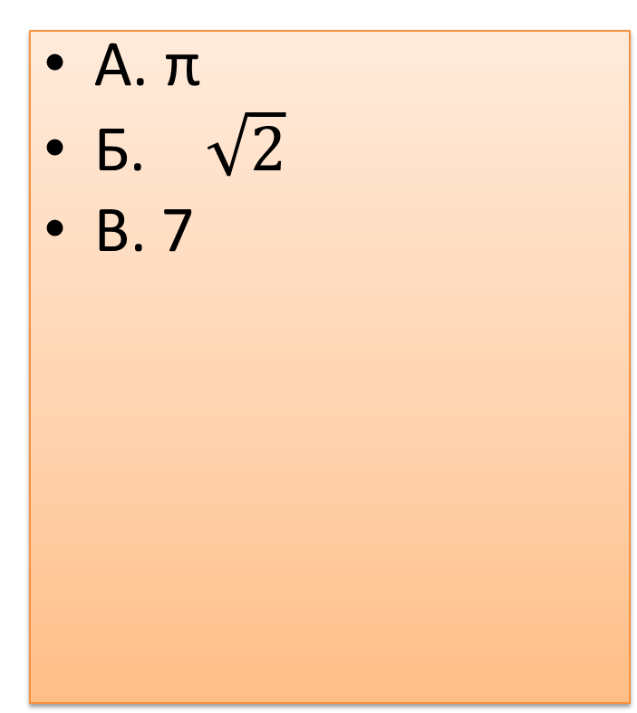
Вопрос № 4.
Это число выражает, во сколько раз окружность длиннее диаметра
А. π
Б. $\sqrt{2}$
В. 7

Slide 6
Вопрос № 5.
В Византии и на Руси арабских цифр не было. Что же использовалось в этих странах для составления чисел?
А. палочки
Б. кости
В. Греческие или славянские буквы.

Slide 7
Вопрос № 6.
За 15 веков до Колумба этот народ изобрёл точный солнечный календарь, создал единственную в Америке развитую письменность, использовал в математике понятие нуля.
А. племя майя
Б. индусы
В. Аборигены

Slide 8
Вопрос № 7.
Наш герой работал преподавателем в Пизанском университете , а весь начальный курс этой науки он «подслушал», стоя за дверью соседнего дома. Позже он изобрёл множество механизмов, от циркуля до счётной линейной машины, которая поднимала воду на поля. Ему принадлежит знаменитая фраза « А всё-таки она вертится».
А. Фалес
Б. Пифагор
В. Чебышев
Г. Гаусс

Slide 9
Вопрос № 8.
Именно в этой стане впервые в мире был введен знак « минус» и буквенные обозначения неизвестных цифр.
А. Индия Б. Россия В. Греция

Slide 10
Вопрос № 9.
Любимая фраза Евклида. Этими словами древнегреческий учёный заканчивал каждый раз математический вывод.
А. Наконец –то получилось
Б. Эврика
В. Что и требовалось доказать

Slide 11
Вопрос № 10.
Для того, чтобы получить университетское образование нашей героине пришлось заключить фиктивный брак и ускакать за границу. Позже её признали профессором несколько европейских университетов, но в России отказали в преподавательской работе. В результате она вынуждена была покинуть Россию и долгое время работа в Стокгольмском университете.

Slide 12
Вопрос № 11.
В. Гюго заметил однажды, что разум человеческий владеет тремя ключами, позволяющими людям знать, думать, мечтать. Два из них - буква и нота. А каков третий ключ?

Slide 13
Вопрос № 12.
Какую науку в Византии называли «срединным знанием» и изучением бестелесных понятий».

Slide 14
Вопрос № 13.
Различные открытия и изобретения в математике тесно связаны с жизнью. Появление дробей, например, связано с необходимостью справедливого раздела имущества. Как вы думаете. С чем связано появление в математике отрицательных чисел.

Slide 15
Вопрос № 14.
По мнению Л.Н. Толстого, каждый человек подобен дроби. Числитель дроби – это то, что человек собой представляет. А что представляет собой знаменатель?

Slide 16
Вопрос № 15.
Главной мерой длины у египтян служил локоть. Но люди бывают разного роста и локти у них разные. Египтяне это понимали. Для того, чтобы измерения получились точными и не происходило никакой путаницы, придумывали образцовые меры. Локоть делился на несколько частей. На сколько?

